Slide 1
Doporučení k očkování proti covid-19 pro sezonu 2024/2025
Snídaně s novináři, 14. srpna 2024

Slide 2
Východisko
Covid-19 stále představuje riziko pro veřejné zdraví a očkování je jedním z nejefektivnějších nástrojů prevence.
Očkování významně chrání před závažným průběhem onemocněním -> snížení tlaku na poskytovatele zdravotní péče/zdravotnická zařízení.

Slide 3
Proočkovanost proti covid-19 v sezoně 2023/2024
V sezoně 2023/2024
(od 1. září 2023) bylo vykázáno:
Celkem 408 618 aplikací
65+ 306 058 aplikací
Proočkovanost celkem 3,8%
Proočkovanost 65+ 14,4%

Slide 4
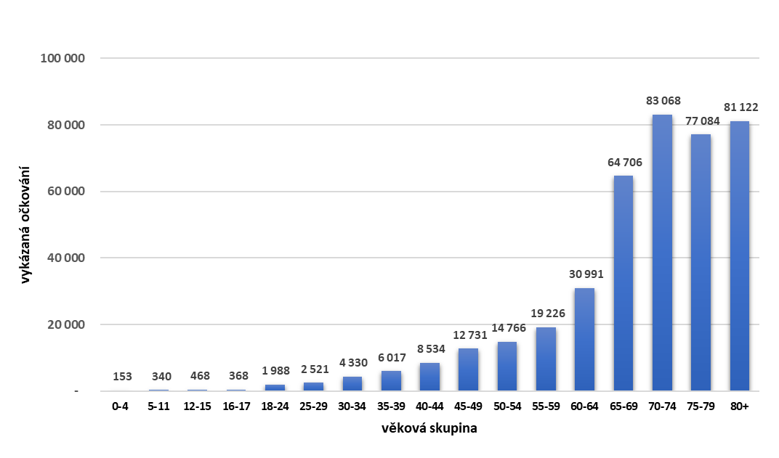
Přehled počtu vykázaných očkování v čase v sezoně 2023/2024 dle věkových kategorií

Slide 5
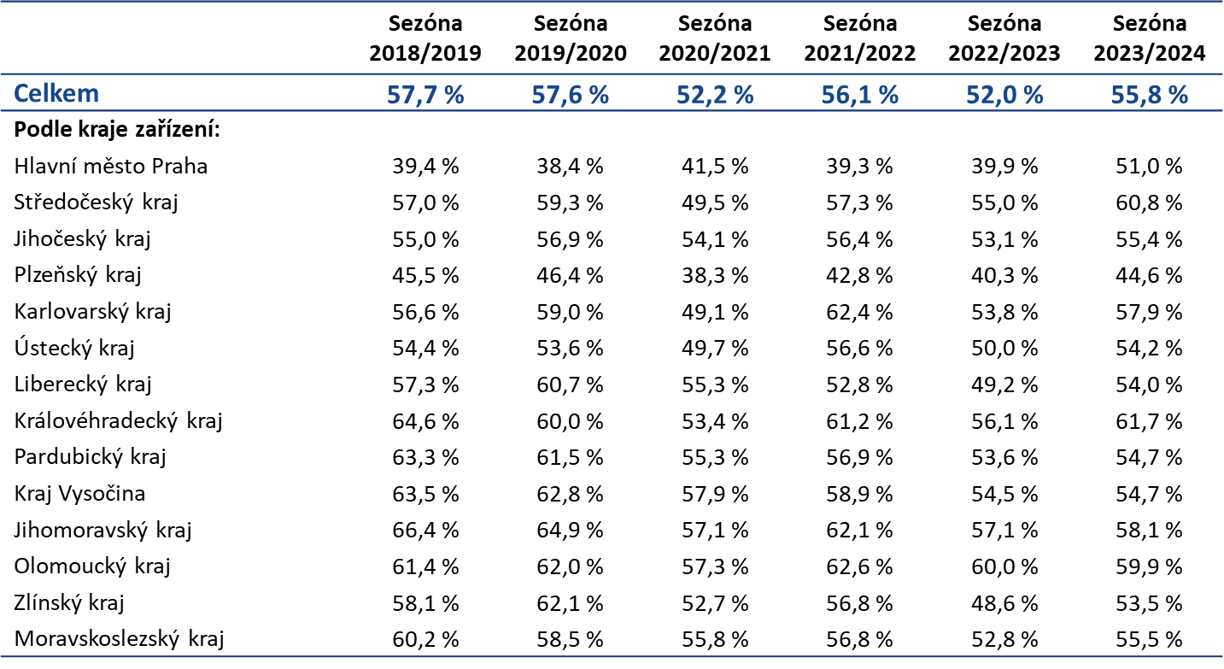
Proočkovanost proti chřipce: věk 65+
Podíl klientů pobytových sociálních služeb, kteří byli očkování proti chřipce v dané sezóně:
Zdroj: Národní registr hrazených zdravotních služeb (NRHZS), Národní sociální informační systém (NSIS) - data o pobytových sociálních službách převzatá z MPSV

Slide 6
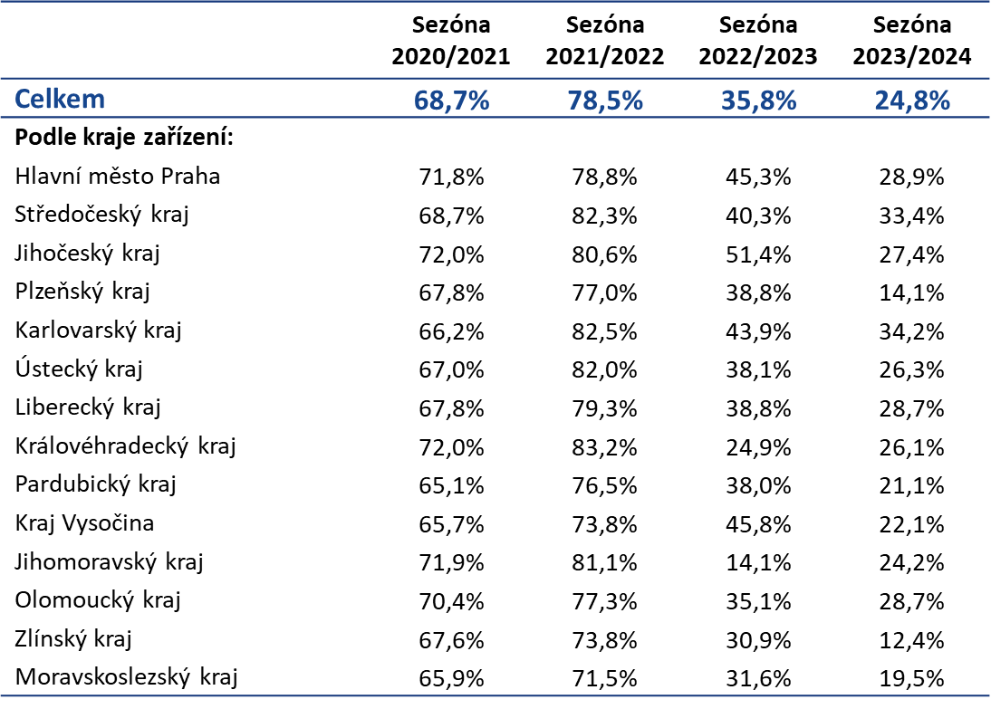
Proočkovanost proti covid-19: věk 65+
Podíl klientů pobytových sociálních služeb, kteří byli očkování proti covid-19 v dané sezóně:
Zdroj: Národní registr hrazených zdravotních služeb (NRHZS), Národní sociální informační systém (NSIS) - data o pobytových sociálních službách převzatá z MPSV

Slide 7
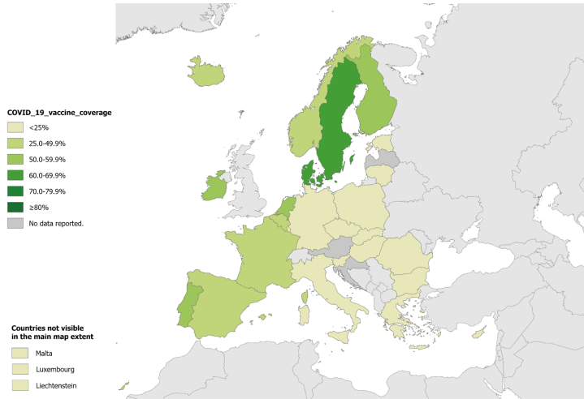
Proočkovanost 60+ v zemích EU – 2023/2024

Slide 8

Očkování proti covid- 19 v sezoně 2024/2025
Načasování očkování proti covid-19
I když virus SARS-CoV-2 cirkuluje v populaci celoročně a onemocnění covid-19 nemá tak výraznou sezónnost jako např. chřipka, je z dat vývoje počtu hospitalizací zřejmé, že počet závažných průběhů narůstá významněji v průběhu podzimu a zimy, a proto se také primárně doporučuje absolvování očkování proti onemocnění covid-19 před nástupem podzimní respirační sezony. Sjednocení podzimních očkovacích kampaní proti chřipce a onemocnění covid-19 se může jevit jako vhodné nejen z důvodu zaměření na stejné cílové skupiny, ale také s ohledem na jejich organizaci a komunikaci. Obecně však i nadále platí, že je možné se proti covid-19 nechat očkovat kdykoliv v průběhu roku.

Slide 9
Očkování proti covid- 19 v sezoně 2024/2025
Očkování je umožněno všem osobám, včetně dětí, pro které je očkovací látka schválena Evropskou komisí a Evropskou lékovou agenturou (EMA) a které nemají žádnou kontraindikaci. Na základě rizika onemocnění a rozvoje komplikací nemoci covid-19 je doporučení rozlišováno pro osoby se zvýšeným rizikem a s běžným rizikem.
Očkování je doporučeno všem osobám se zvýšeným rizikem onemocnění, závažného průběhu nebo se zvýšeným rizikem komplikací nemoci covid-19.
Očkování zdravých dětí od 6 měsíců věku a dospělých do 60 let věku je doporučeno na základě individuálního zhodnocení možných rizikových faktorů a klinického rozhodnutí se zohledněním preferencí očkované osoby/zákonného zástupce.
Kdo by měl být očkován proti covid-19 ?

Slide 10

Očkování proti covid- 19 v sezoně 2024/2025
Komu je očkování primárně doporučeno?
všem osobám ve věku 60 a více let,
osobám ve věku 6 měsíců a starším se závažným chronickým onemocněním, zejména
  chronické plicní onemocnění (např. astma, CHOPN, cystická fibróza),
  chronické onemocnění srdce a cév, závažná nekompenzovaná hypertenze
  chronická onemocnění jater a ledvin,
  obezita s BMI ≥35 kg/m2 u dospělých a s těžkou obezitou u dětí,
  chronická metabolická onemocnění, včetně diabetes mellitus typu 1 nebo 2,
  neurologické stavy, jako je např. demence, Alzheimerova choroba, epilepsie, cévní mozkové příhody, roztroušená skleróza a další,
zdravotnickým pracovníkům,
pracovníkům a klientům zařízení sociální péče,
imunokompromitovaným osobám ve věku 6 měsíců a starším.

Slide 11
Očkování proti covid- 19 v sezoně 2024/2025
K očkování proti covid-19 pro sezonu 2024/2025 bylo doporučeno Evropskou lékovou agenturou a Světovou zdravotnickou organizací složení cílící na variantu JN.1.
Tyto schválené a EK registrované očkovací látky jsou do ČR aktuálně dodávány.
Pro tuto sezonu má ČR objednáno více než 700 tisíc dávek očkovacích látek proti covid-19, z toho více než 500 tisíc obdrží do konce září a dalších 200 tisíc dávek v prosinci 2024.
Jaké jsou k dispozici očkovací látky pro sezonu 2024/2025?

Slide 12
Očkování proti covid- 19 v sezoně 2024/2025
Očkování stejně jako v loňské roce bude možné u praktických lékařů a v očkovacích centrech.
Seznam očkovacích míst je dostupný na webové adrese https://ockoreport.uzis.cz/
Kromě standardních očkovacích míst bude zveřejněn i seznam praktických lékařů, kteří budou nabízet i očkování pacientům, které nemají ve své péči/neregistrovaným.
Kde se mohu registrovat na očkování a kde se mohu nechat očkovat?

